Slide 1
CHÀO MỪNG CÁC CON ĐẾN VỚI TIẾT ĐẠO ĐỨC

Slide 2
Bài 3
HỌC TẬP, SINH HOẠT ĐÚNG GIỜ

Slide 3
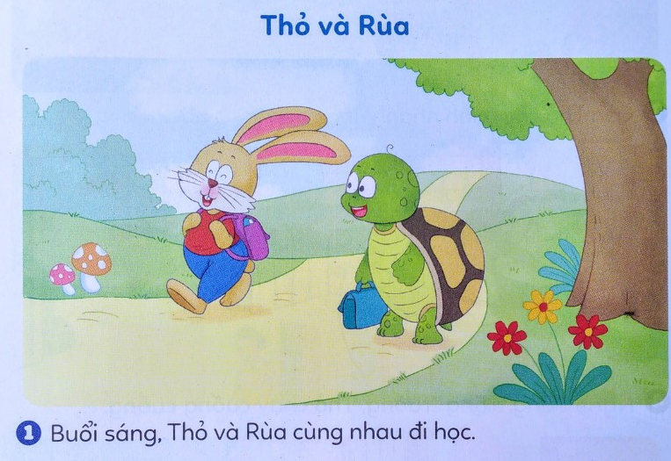

Slide 8
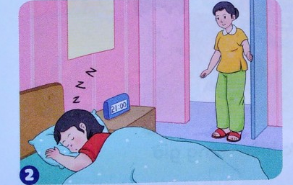
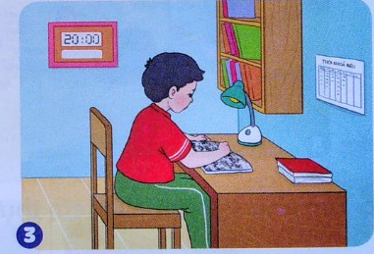

Slide 10
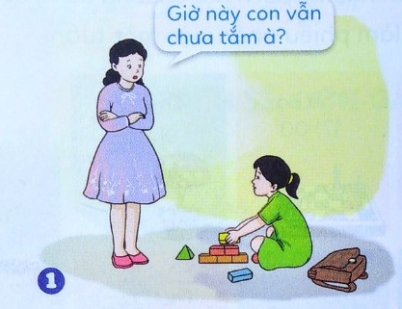

Slide 17
Cảm ơn các bạn nhé.
Cảm ơn các bạn nhé.

